Slide 1
北师大版四年级语文下册第二单元
三月桃花水

Slide 2
学习目标
1.能够正确认读本课的生字，能正确、流利、有感情地朗读课文。
2.在学习课文的过程中，了解春天大自然的变化，从而培养同学们热爱春天的美好情感。

Slide 3
初读感知课文：
1.这篇课文描写的三月桃花水，给你们留下什么样的印象？
（三月桃花水是美丽、迷人 、令人陶醉的）
2.我们应该用怎样的语气和情感来读课文？
（用欢喜的心情、轻快的朗读方式）

Slide 4
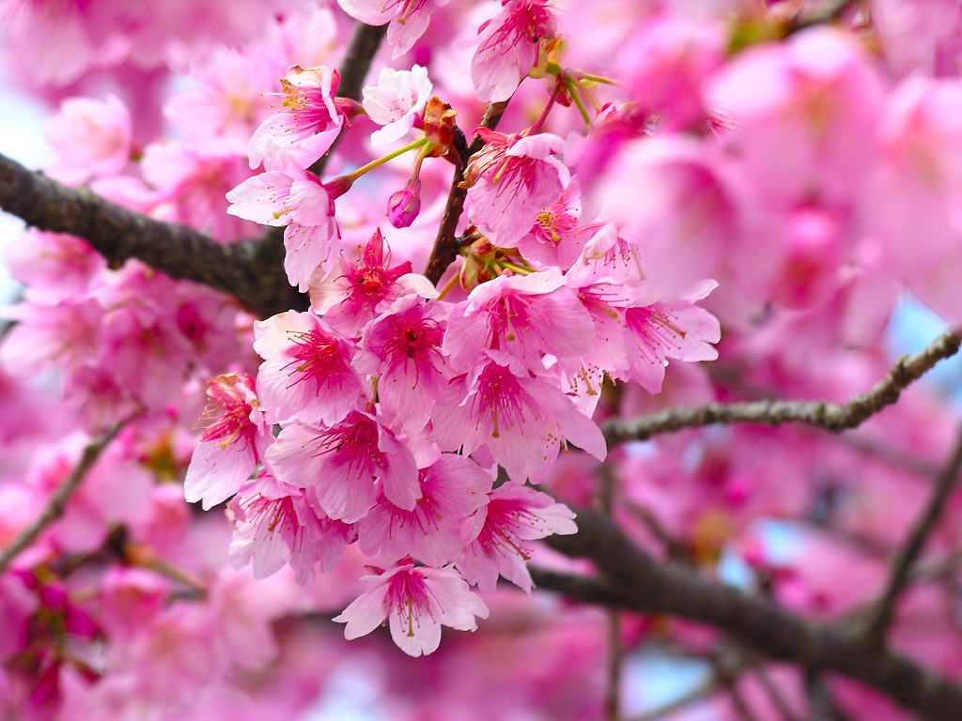
PPT模板下载：www.1ppt.com/moban/ 行业PPT模板：www.1ppt.com/hangye/
节日PPT模板：www.1ppt.com/jieri/ PPT素材下载：www.1ppt.com/sucai/
PPT背景图片：www.1ppt.com/beijing/ PPT图表下载：www.1ppt.com/tubiao/
优秀PPT下载：www.1ppt.com/xiazai/ PPT教程： www.1ppt.com/powerpoint/
Word教程： www.1ppt.com/word/ Excel教程：www.1ppt.com/excel/
资料下载：www.1ppt.com/ziliao/ PPT课件下载：www.1ppt.com/kejian/
范文下载：www.1ppt.com/fanwen/ 试卷下载：www.1ppt.com/shiti/
教案下载：www.1ppt.com/jiaoan/
三月的桃花

Slide 5
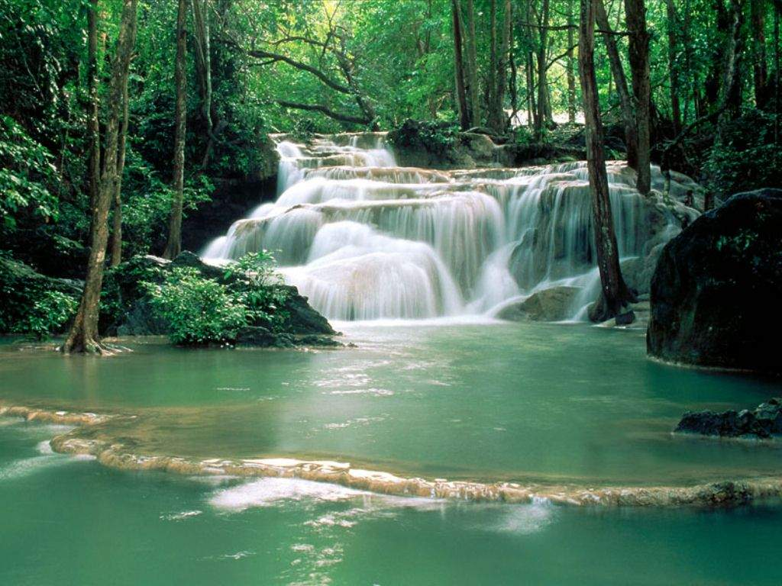
三月的桃花水

Slide 6
品读课文：
1.学生自由朗读,比一比谁读得流畅而有感情。
2.指名读第一自然段。

Slide 7
思考：
这一段文字里有几句话？是什么句式？运用了什么修辞方法？在课文中找出和这两句话对应的段落。
（两句话，是疑问句，分别对应3、4自然段和5、6自然段）

Slide 8
“呵，河流醒来了！”――一个语气词“呵”，表现了作者乍见春水的兴奋之情。
一个“醒”把被束缚一个冬天的河水重获新生的喜悦写活。（拟人方法）
流动的水在舞动朝霞，水中的浪花、旋涡，在作者笔下成了“樱花”“酒窝”。 （比喻）

Slide 9
三月桃花水是春天的竖琴。它弹奏出哪些不同的音乐？这些不同的音乐与乡村生活有什么关系？
三月桃花水是春天的明镜。为什么是明镜？它照出了什么美景？

Slide 10
学习课文的第3―6自然段
这几段运用了哪些修辞方法？找出来，读一读，思考：作者为什么这样写？
（把“桃花水”比喻成“竖琴”“明镜”，把“波纹”比喻成“琴弦”，第4自然段运用了排比、拟人方法，把“柳枝”比喻成“长发”，把衣着艳丽的“姑娘”比喻成“花瓣”）

Slide 11
联系课文，思考：
为什么三月桃花水比金子还贵，比银子还亮？结尾表达了作者怎样的感受？
（因为桃花水与农村生产息息相关，所以比金子还贵，因为它纯净透明，所以比银子还亮。）
三月桃花水让所有见过它的人深深地陶醉，掬一捧，品一口，就好像美妙无比的桃花水流进我们的心里，让我们永远铭记。结尾表达了作者对三月桃花水的深情赞美和无比热爱。

Slide 12
学习生字
绚 弦 纤 和 袅
茵 掬 裹 淌 犁
瓣 敲 奏 促

Slide 13
拓展延伸
发挥想象：如果你是三月桃花水，你会对燕子、垂柳、姑娘等照在水面的朋友说什么？

